Slide 1
ПРОЦЕССУАЛЬНЫЕ И ОРГАНИЗАЦИОННО-ТАКТИЧЕСКИЕ ОСОБЕННОСТИ ОСМОТРА МЕСТА ПРОИСШЕСТВИЯ
Выполнил: Хачатурова Анна Вячеславовна
Научный руководитель: Куликова Анна Анатольевна
Группа: УГП-Гb21

Slide 2
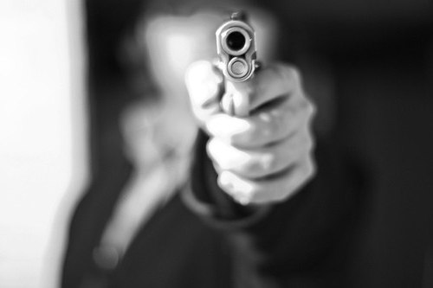
Осмотр места происшествия – это следственное действие, в ходе которого, пожалуй, наиболее ярко проявляется роль специалиста. По некоторым категориям дел, например связанным с техногенными авариями или катастрофами, проведение осмотра места происшествия просто невозможно без участия специалистов. Многие авторы вообще предлагали закрепить участие специалиста в осмотре места происшествия в качестве обязательного.

Slide 3
Нам все же требования об обязательном привлечении специалистов к проведению осмотра места происшествия при расследовании любых уголовных дел представляется несколько из-лишним и не конкретизированным. С обязательным привлечением фотографов и видеооператоров мы можем согласиться – это будет дисциплинировать участников следственного действия способствовать закреплению доказательств.

Slide 4
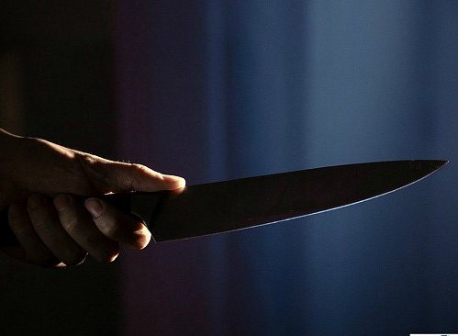
В ходе осмотра места происшествия специалисты выполняют несколько основных функций:
фиксацию хода и результатов следственного действия;
помощь в организации преследования, выявления и задержания по горячим следам;
помощь следователю в обнаружении, фиксации и изъятии следов (прежде всего – невидимых и слабовидимых).

Slide 5
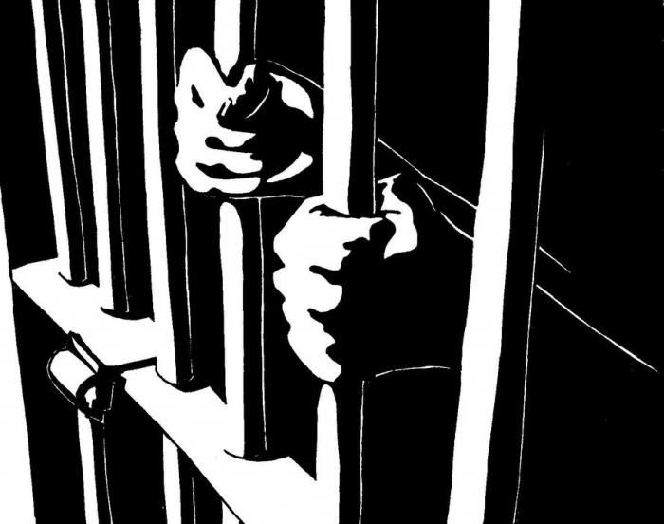
На фиксации хода и результатов осмотра помощь оказывают, прежде всего, фотографы видеооператоры. Данные специалисты должны располагаться и передвигаться по месту осмотра таким образом, чтобы, с одной стороны, не повредить имеющиеся следы, а с другой – зафиксировать все обнаруженное в ходе осмотра.

Slide 6
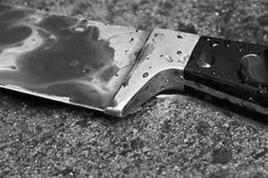
Именно в ходе осмотра специалист-фотограф применяет основные методы криминалистической фотосъемки. Видеооператор применяет аналогичные методы. Специфичными для оператора методами можно назвать такие как: однокамерная и многокамерная съемка, съемка с изменением направления и угла съемки, с приближением камеры к объекту («наезд») и удаление от него («отъезд») с применением панорамы-следования, покадровая (цейтраферная) съемка.

Slide 7
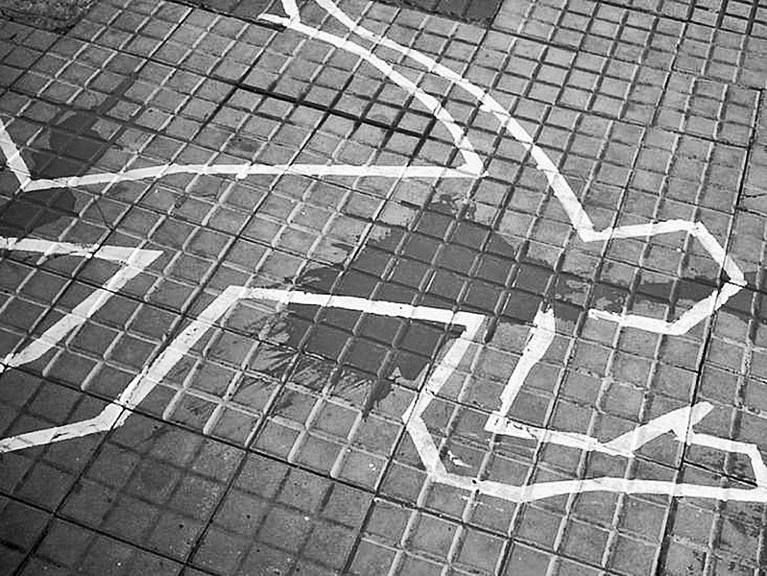
Вторую функцию в ходе осмотра места происшествия выполняют кинологи со служебно-розыскными собаками. Как отмечает А.Б. Смушкин, наиболее успешно собака используется при выборке преступника с вещи или следа, а также при преследовании «по горячим следам». На наш взгляд, выборка про-исходит следующим образом. После обнюхивания следа или предмета, оставленного преступником, собаке предоставляется возможность свободно проходить мимо каждого из группы людей, в которой может потенциально находиться преступник. Инспектору-кинологу и оперативным сотрудникам рекомендуется обращать внимание не только на реакцию собаки, но и на поведение граждан, из числа которых производится выборка.

Slide 8
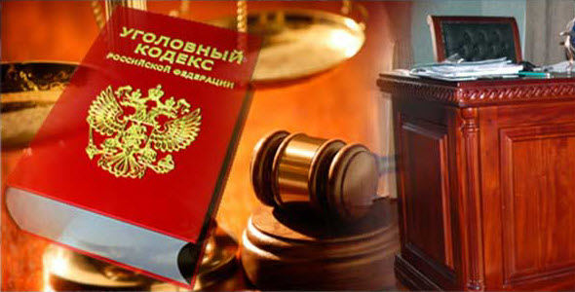
Во время преследования «по горячим следам» кинолог не должен ограничивать целенаправленное движение собаки, пытаясь сориентировать ее на кажущийся ему верным след. Но при этом кинолог не должен и давать собаке абсолютную свободу действий, во избежание нападения собакой на случайных прохожих или проявления излишней агрессии в от-ношении преследуемого.

Slide 9
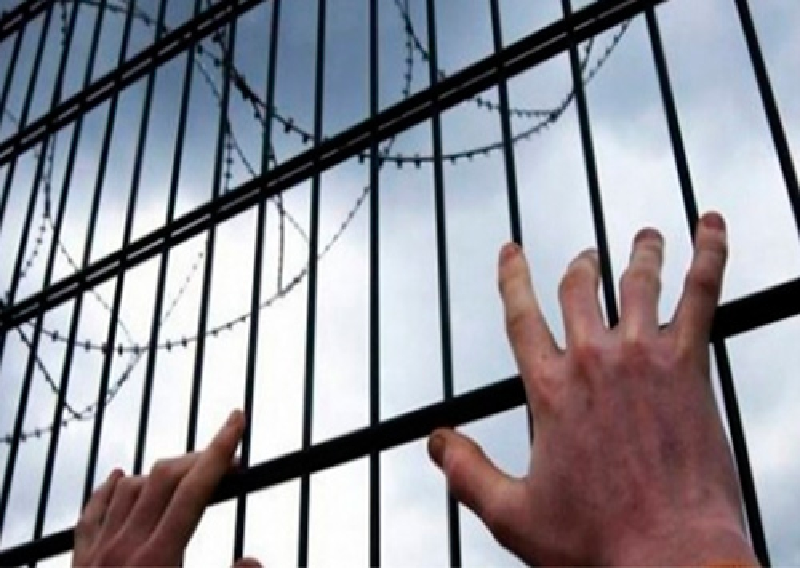
Помощь в обнаружении, фиксации и изъятии следов осуществляют преимущественно специалисты-криминалисты, но также могут быть привлечены судебные медики, взрывотехники и другие эксперты. Одной из организационных форм участия специалиста, является его включение в состав следственно-оперативных групп, формируемых в качестве дежурных или для расследования отдельных дел.

Slide 10
Спасибо за внимание!

